Slide 1



Сабақтың тақырыбы:
Қуыршақ театры

Slide 2

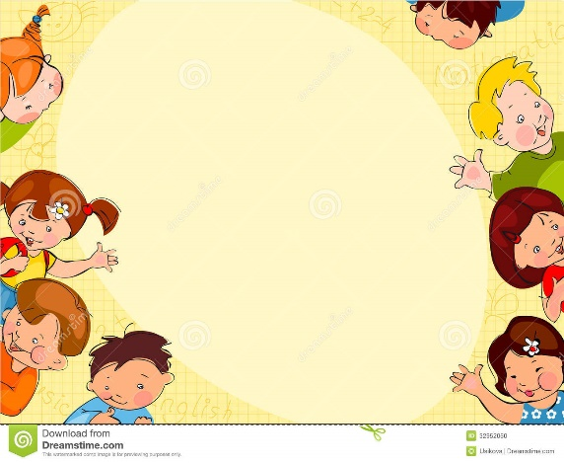
Мақсаты:
Оқушыларға қуыршақ театрының тарихымен таныстыра отырып дүниеге қалай келгенін түсіндіру.

Slide 3



Ұйымдастыру кезеңі:
Сәлеметсіздер ме?
Сәлембердік сізге!
Ән сабағы сыйласын,
Жарқын көңіл бізге.
Сұлу, сазды әнім,
Күймен жырлар сәнім.
Өнерліге құрметпен,
Қол соғыңдар бәрің!

Slide 4


Әдісі :
Баяндау, ән үйрену .
Көрнекілігі :
Слайд, суреттер.
Барысы :
І . Ұйымдастыру кезеңі :
ІІ . Үй тапсырмасын сұрау.
Сұрақтар беру .

Slide 5

Үй тапсырмасы :
Эстрадалық – симфониялық оркестр.
Мәскеу және Алматы қалаларында эстрадалық – симфониялық оркестр қай жылдары құрылды?
2. Қазақстанда ашылған оркестрге не себепті тек қана кәсіби музыканттарды қабылдайды?
3. Эстрадалық – симфониялық оркестр құрамы қандай музыкалық аспаптармен толықты?
4. Эстрадалық – симфониялық оркестрді қай жерден естідің?

Slide 6


Ән Орындайық:
Анажаным
Әні мен өлеңін жазған: Б.Бейсенова

Slide 7


Ақпанның бесі
Жаңа сабақ:
Қуыршақ театры

Slide 8
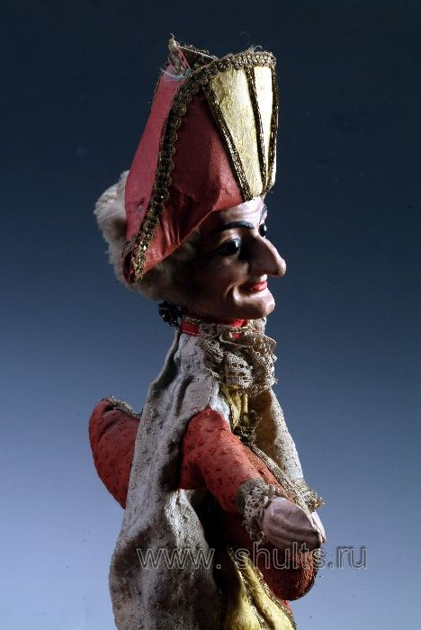
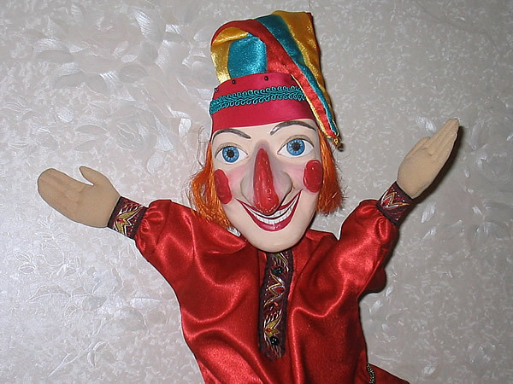
Орыстың петрушкасы.
Француздың Полишинелі.

Slide 9
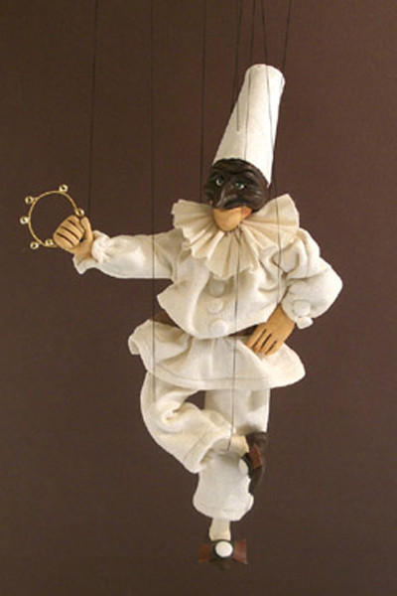
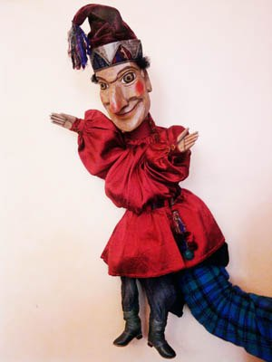
Немістің Гансвурсты.
Итальянның Пульчинелласы.

Slide 10
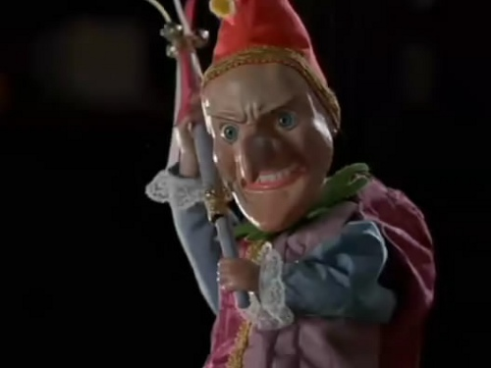
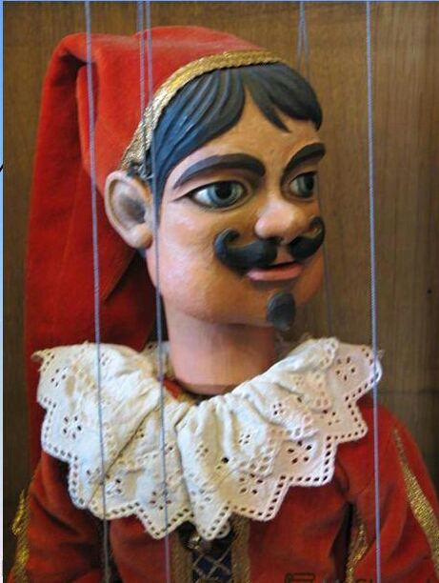
Ағылшынның Панчы.
Чехтың Кашпарегі.

Slide 11

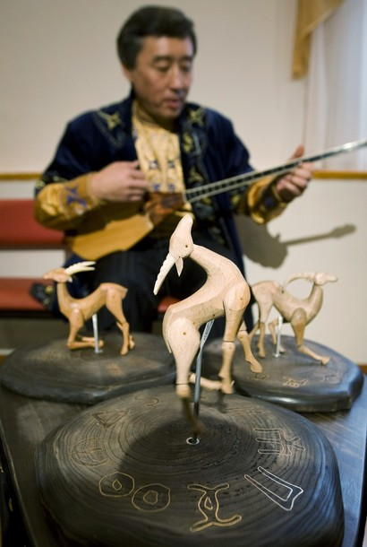
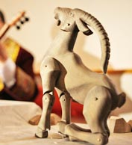
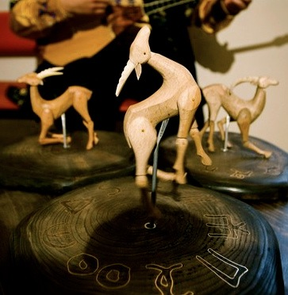
Ортеке – қазақтың ең алғаш қуыршақ театры.

Slide 12


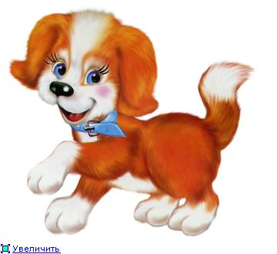
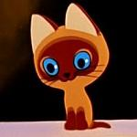
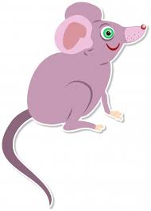
Күшік, мысық, тышқан ертегісі.

Slide 13

Ән орындайық!
1. Құшағында өстім мен,
Жақсы көрем әжемді.
Ұқсамайды ешкімге,
Ғажап адам өзі енді.
Қ-сы
Еркелетер аппағым деп,
Менің әжем осындай.
Ақыл айтар томпағым деп,
Менің әжем осындай.
2. Ертелі кеш бір тынбай,
Еңбек етіп жүргені.
Әзілдесіп жарқылдай,
Жарасымды күлгені.
Қ-сы
3. Жалқауларға жаны қас,
Ақыл айтар тосылмай,
Үлкейсе де жаны жас.
Менің әжем осындай.
Әнін жазған А.Маханбетова
Сөзін жазған Ә.Асылбек
Менің әжем осындай

Slide 14


Ойлан тап!

Slide 15
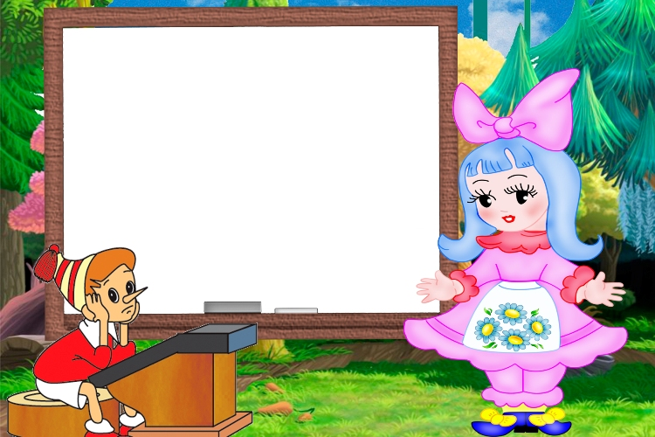

Үйге тапсырма:
Қуыршақ театрын мазмұндау.
“Менің әжем осындай“ әнін жаттау.

Slide 16



Тыңдағандарыңызға рахмет!
Музыка пәні мұғалімі
Султанова Жібек Олжағалиқызы

